Slide 1
資安防護架構與技術: NIST CSF MITRED3fend
11201資訊安全
期末考報告
學生姓名:董宸維
教師:恩師龍大大
A100E111_資訊安全_期末考報告_資安防護架構與技術_v20231107

Slide 2
Agenda
資安防護架構
NIST CSF
MITRE D3FEND
事故應變處理指南 NIST SP 800-61 Rev. 2 Computer Security Incident Handling Guide
安全防護技術
防毒軟體(Anti-virus)
防火牆(Firewall)
網站應用程式防火牆(WAF, Web Application Firewall)
入侵偵測系統(IDS)與入侵防禦系統(IPS)
SOC
威脅獵捕(Threat hunting)
DFIR(數位鑑識與事故應變)
威脅情資(Threat Intelligence)
Windows 安全技術
事件稽核(Audpol)與事件檢視器(event Viewer)

Slide 3
資安防護架構

Slide 4
NIST CSF
National Institute of Standards and Technology

Slide 5
安全防護技術

Slide 6
Windows 安全技術
https://learn.microsoft.com/zh-tw/windows/security/introduction

Slide 7
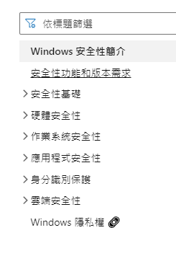
概觀
零信任(Zero Trust )與 Windows
Offensive Research(防護型研發)
Microsoft 安全性開發週期(Microsoft Security Development Lifecycle)
OneFuzz 服務(service)
Microsoft Windows Insider Preview賞金計畫🔗
認證
FIPS 140-2認證
通用準則認證(common criteria certification)

Slide 8
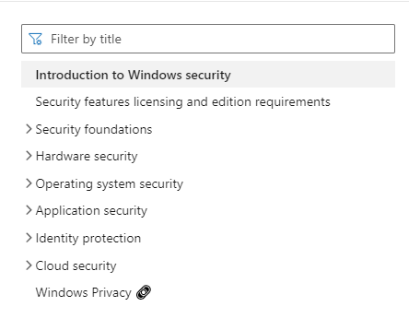
概觀
零信任(Zero Trust )與 Windows
Offensive Research(防護型研發)
Microsoft 安全性開發週期(Microsoft Security Development Lifecycle)
OneFuzz 服務(service)
Microsoft Windows Insider Preview賞金計畫🔗
認證
FIPS 140-2認證
通用準則認證(common criteria certification)

Slide 9
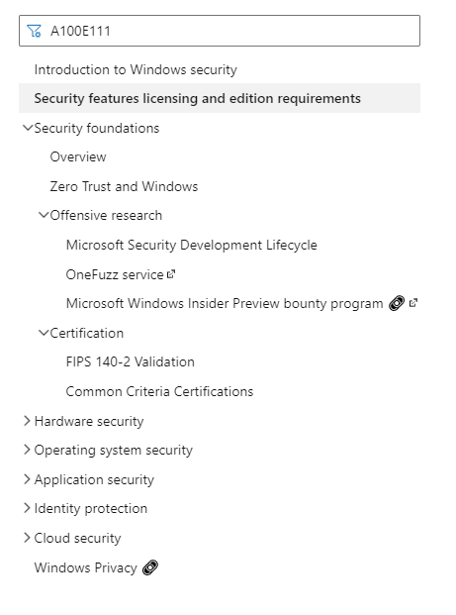
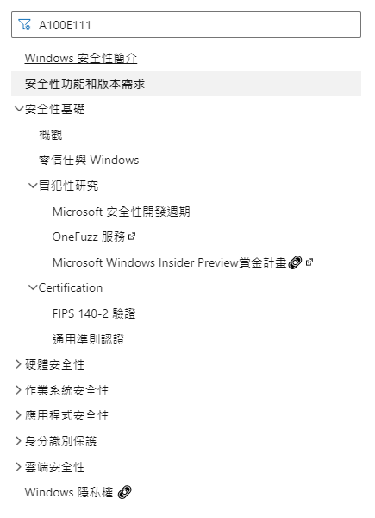
安全性基礎

Slide 10
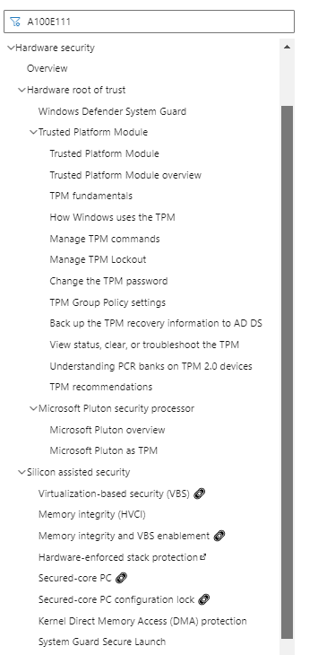
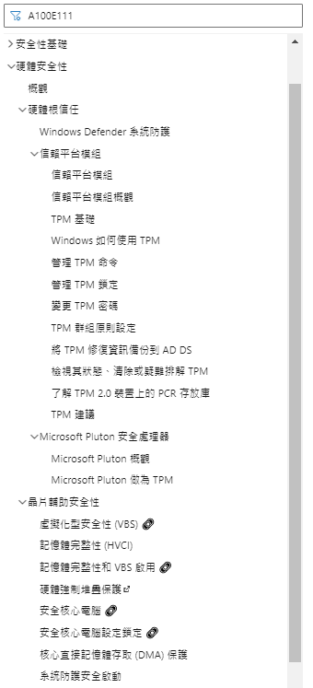
硬體安全

Slide 11
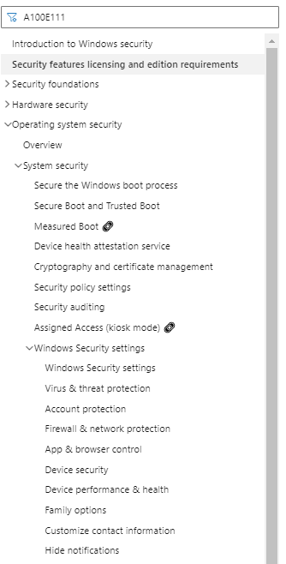
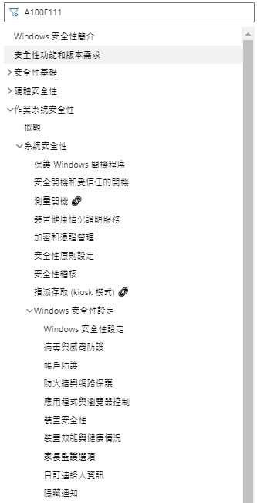
作業系統安全性-系統安全

Slide 12
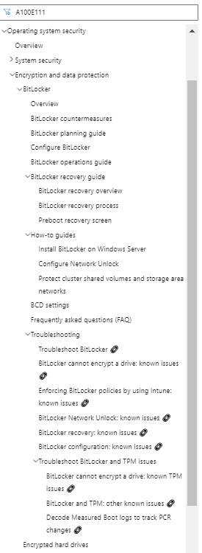
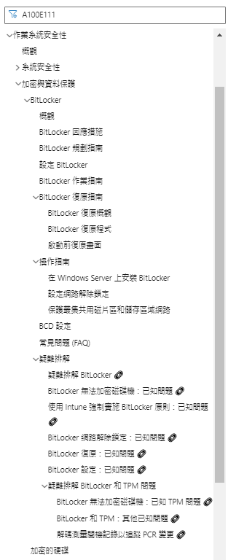
作業系統安全性-加密與資料保護

Slide 13
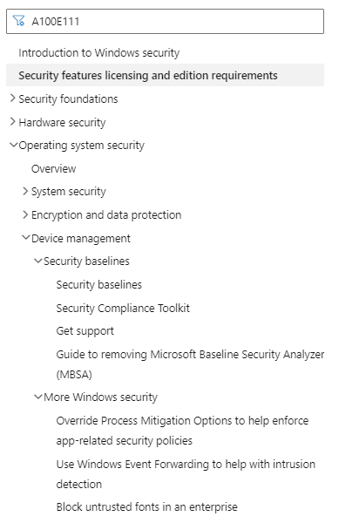
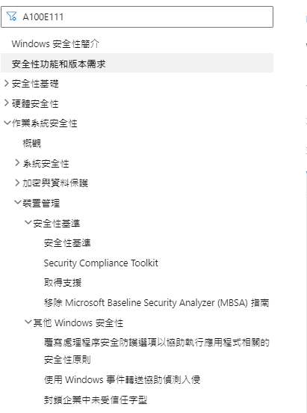
作業系統安全性-裝置管理

Slide 14
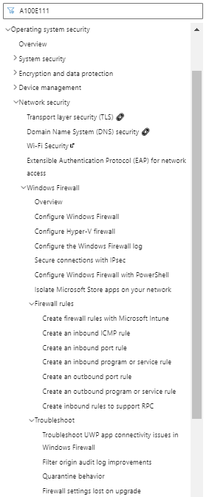
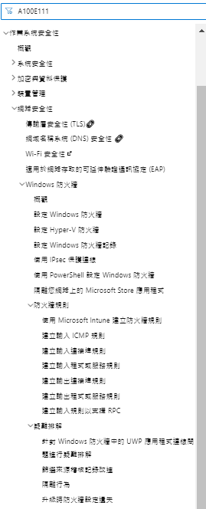
作業系統安全性-網路安全性-windows防火牆

Slide 15
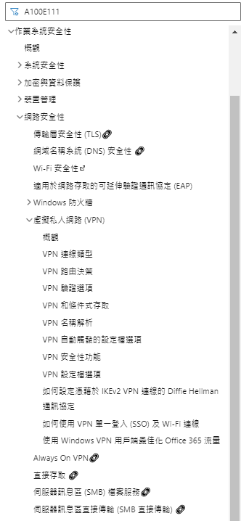
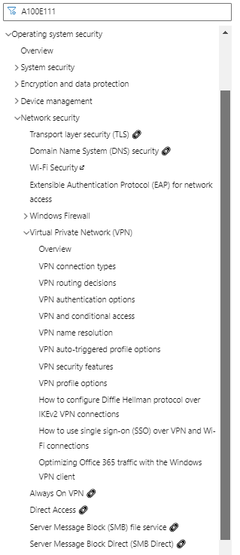
作業系統安全性-網路安全性-虛擬私人網路

Slide 16
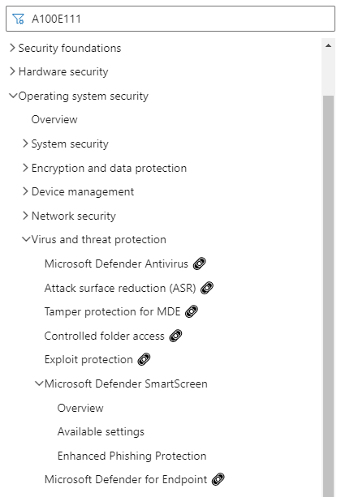
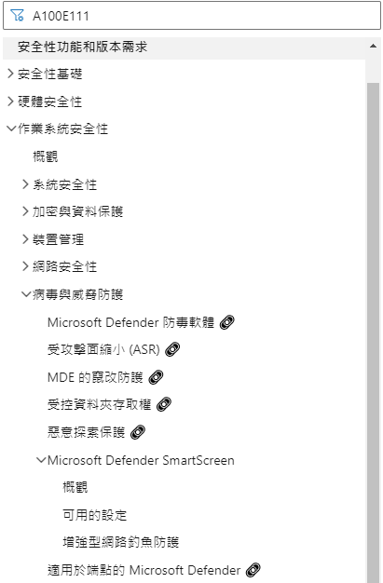
作業系統安全性-病毒與威脅防護

Slide 17
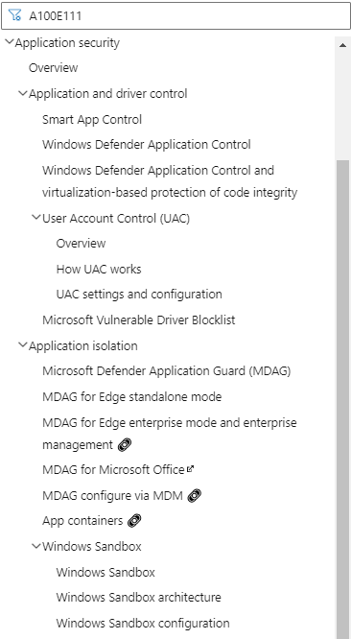
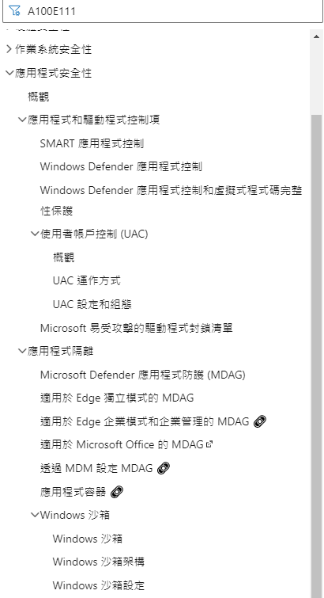
應用程式安全性

Slide 18
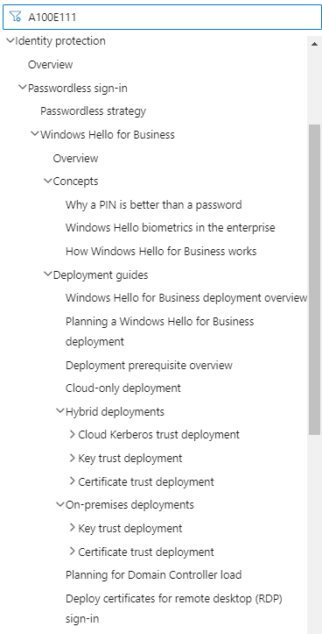
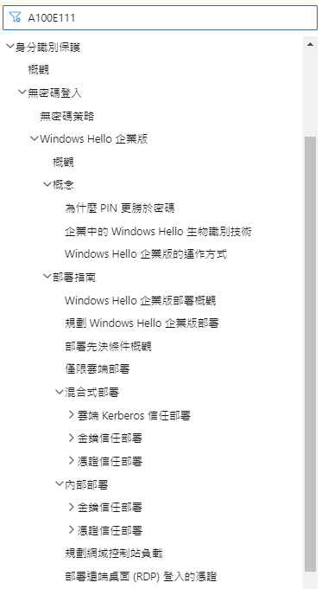
身分識別保護-Windows Hello企業版

Slide 19
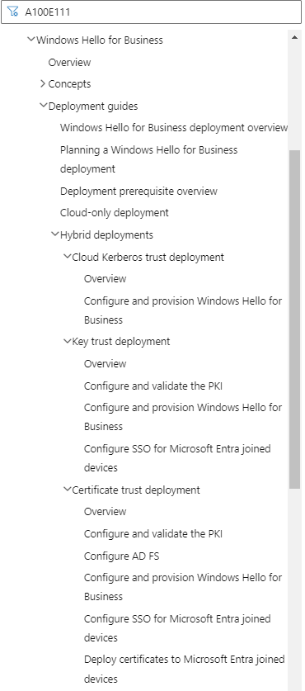
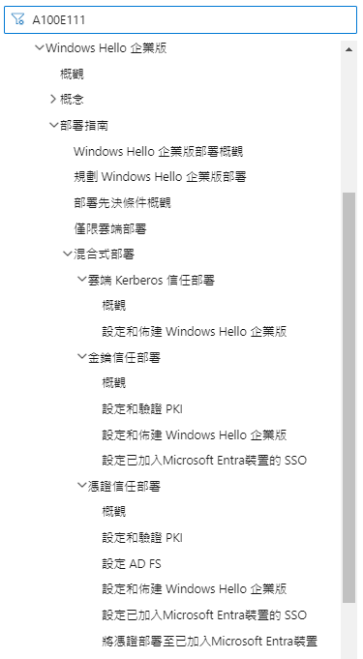
身分識別保護-Windows Hello企業版 -部屬指南-混合式部屬

Slide 20
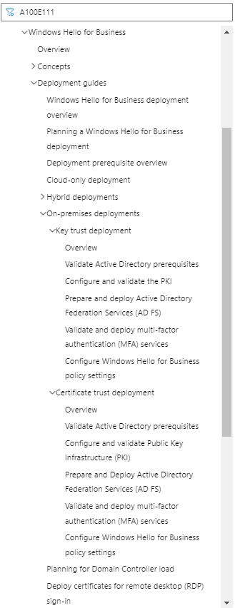
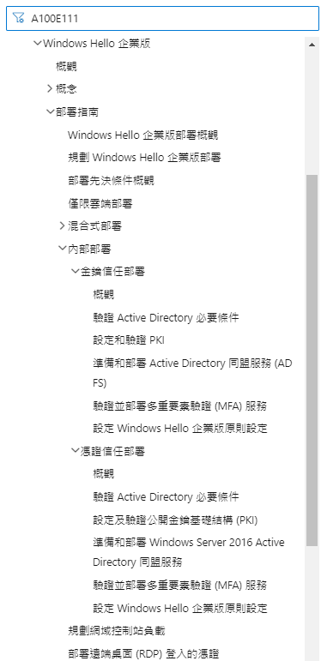
身分識別保護-Windows Hello企業版 -部屬指南-內部部屬

Slide 21
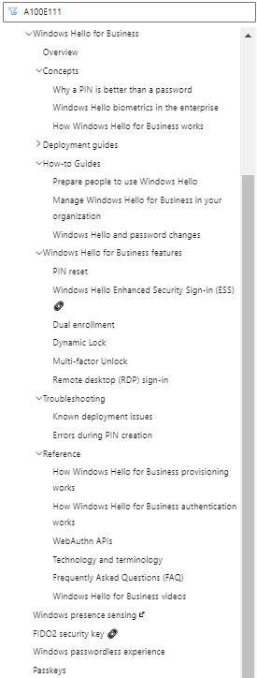
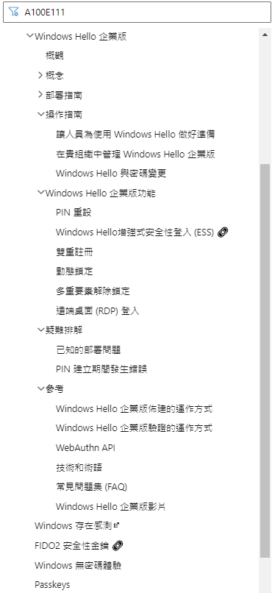
身分識別保護-Windows Hello企業版 -操作指南

Slide 23
請問Windows 作業系統中，若需記錄使用者於本機登入失敗的相關記錄，下項描述何者正確？
(A) 無需設定可以直接透過事件檢視器（Windows Event Viewer）查看
(B) 需要事先透過稽核原則（登出/登入）設定確認啟用
(C) 當使用者輸入不正確的密碼時，會在金鑰發佈中心（KDC）上產生672 事件
(D) 可以透用事件4634 來查看登入失敗的事件

Slide 24
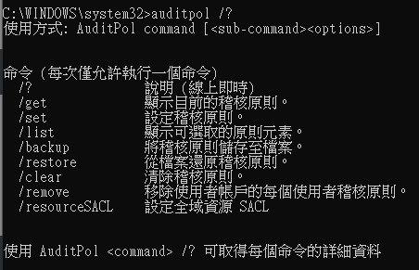
auditpol
https://learn.microsoft.com/zh-tw/windows-server/administration/windows-commands/auditpol

Slide 25
auditpol
https://learn.microsoft.com/zh-tw/windows-server/administration/windows-commands/auditpol
顯示及執行函式以操作稽核原則的相關資訊，包括：
設定和查詢系統稽核原則。
設定和查詢每個使用者的稽核原則。
設定和查詢稽核選項。
設定及查詢用來委派存取權的安全性描述元(security descriptor)，以委派稽核策略的存取權。
將稽核原則報告或備份至逗號分隔值 （CSV） 文字檔。
從 CSV 文字檔載入稽核原則。
設定全域資源( global resource) SACLs 。
Notes:
https://learn.microsoft.com/zh-tw/windows-server/administration/windows-commands/auditpol
https://learn.microsoft.com/en-us/windows-server/administration/windows-commands/auditpol

Slide 26
子命令 | 描述
/get | 顯示目前的稽核原則。 如需詳細資訊，請參閱 auditpol get 以取得 語法和選項。
/set | 設定稽核原則。 如需詳細資訊，請參閱 語法和選項的 auditpol set 。
/list | 顯示可選取的原則元素。 如需詳細資訊，請參閱 語法和選項的 auditpol 清單 。
/backup | 將稽核原則儲存至檔案。 如需詳細資訊，請參閱 語法和選項的 auditpol 備份 。
/restore | 從先前使用 auditpol /backup 建立的檔案還原稽核原則。 如需詳細資訊，請參閱 語法和選項的 auditpol restore 。
/clear | 清除稽核原則。 如需詳細資訊，請參閱 語法和選項的 auditpol clear 。
/remove | 移除所有使用者的稽核原則設定，並停用所有系統稽核原則設定。 如需詳細資訊，請參閱 語法和選項的 auditpol remove 。
/resourceSACL | 設定全域資源系統存取控制清單system access control lists (SACLs) 注意： 僅適用于 Windows 7 和 Windows Server 2008 R2。 如需詳細資訊，請參閱 auditpol resourceSACL 。
/? | 在命令提示字元顯示說明。

Slide 27
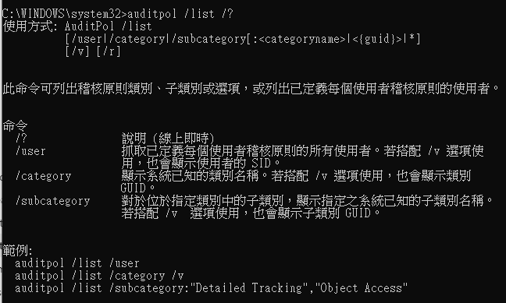

Slide 28
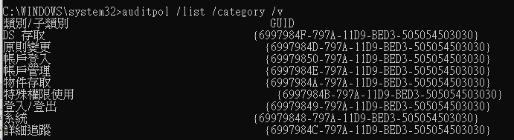

Slide 29
安全性識別碼(Security identifiers)
https://learn.microsoft.com/zh-tw/windows-server/identity/adds/manage/understand-security-identifiers
https://learn.microsoft.com/zh-tw/windows-server/identity/ad-ds/manage/understand-security-identifiers

Slide 30
內建 Administrators 群組的 SID S-1-5-32-544 修訂層級 (1) 識別碼授權單位值 (5，NT Authority) 網域識別碼 (32，Builtin) 相對識別碼 (544，Administrators) 全域群組 (Domain Admins) 的 SID S-1-5-21-1004336348-1177238915-682003330-512 修訂層級 (1) 識別碼授權單位 (5，NT Authority) 網域識別碼 (21-1004336348-1177238915-682003330，Contoso) 相對識別碼 (512，Domain Admins)

Slide 31
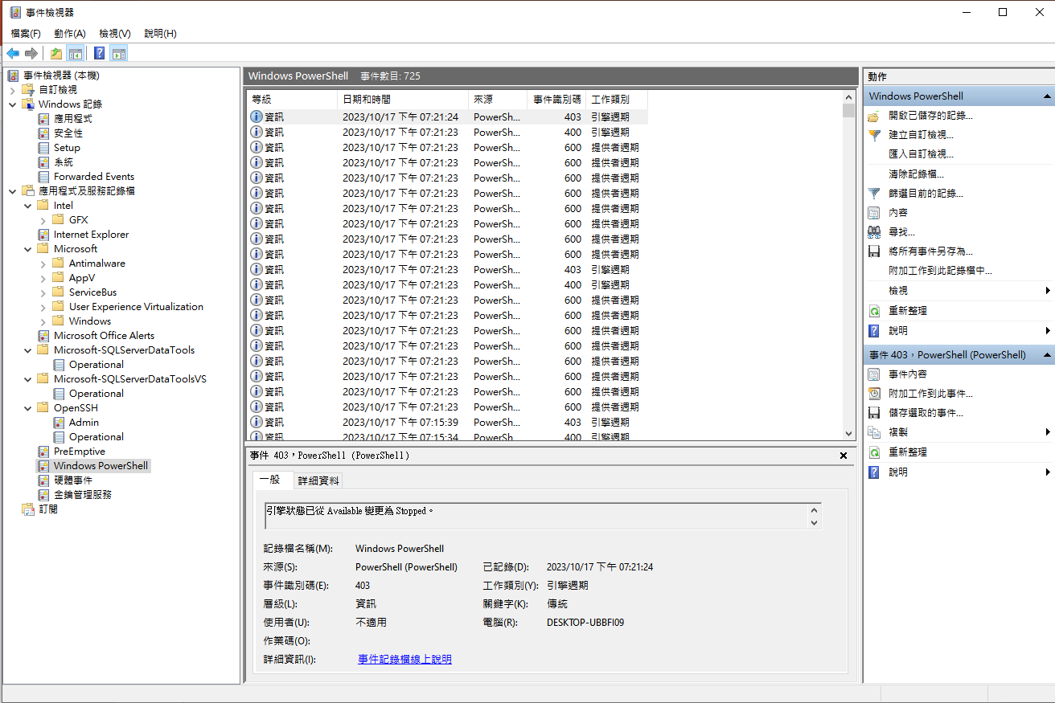
事件檢視器(Windows Event Viewer)

Slide 32
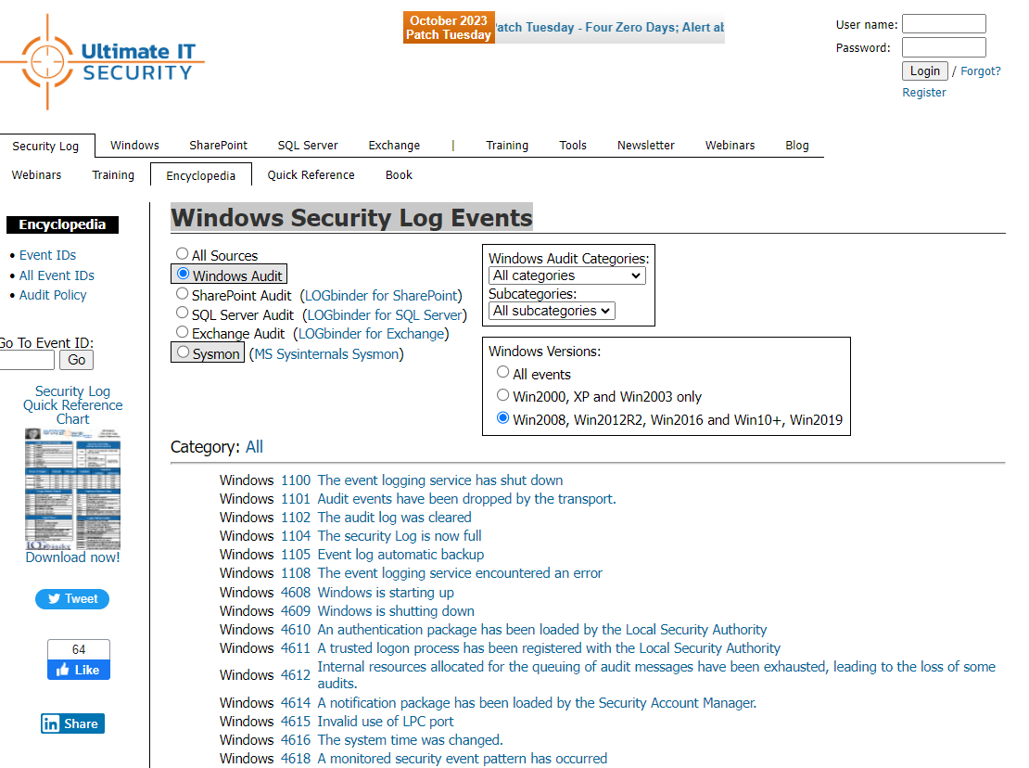
Windows Security Log Events(EVENT ID)
https://www.ultimatewindowssecurity.com/securitylog/encyclopedia/

